Slide 1
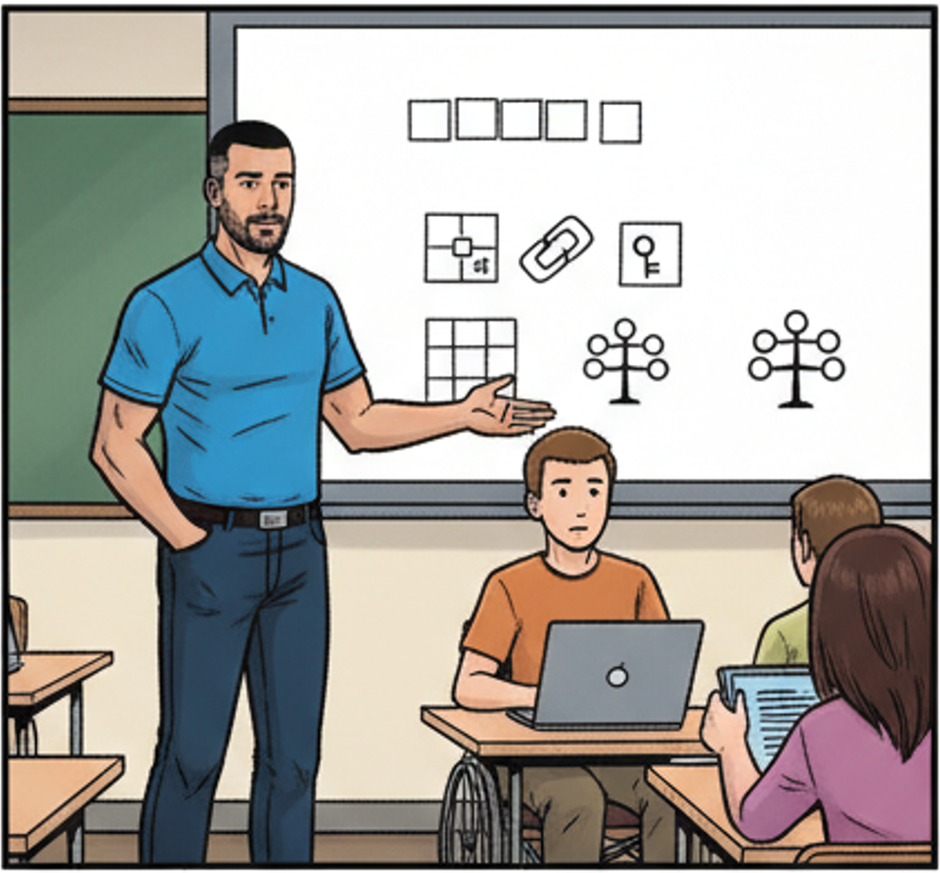
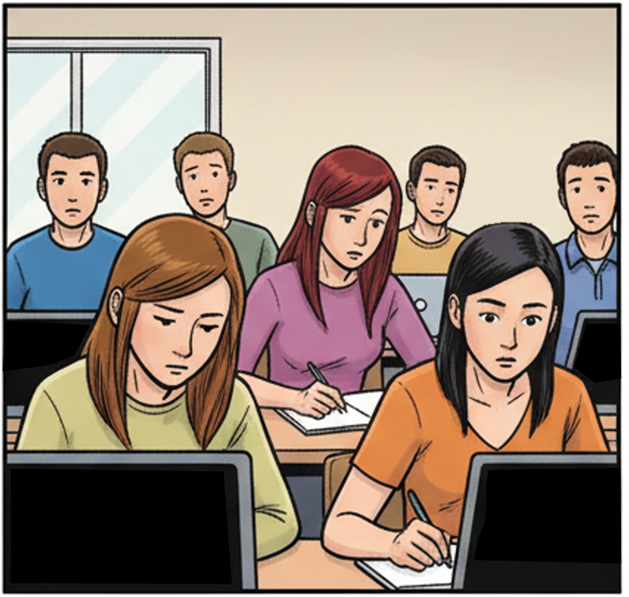
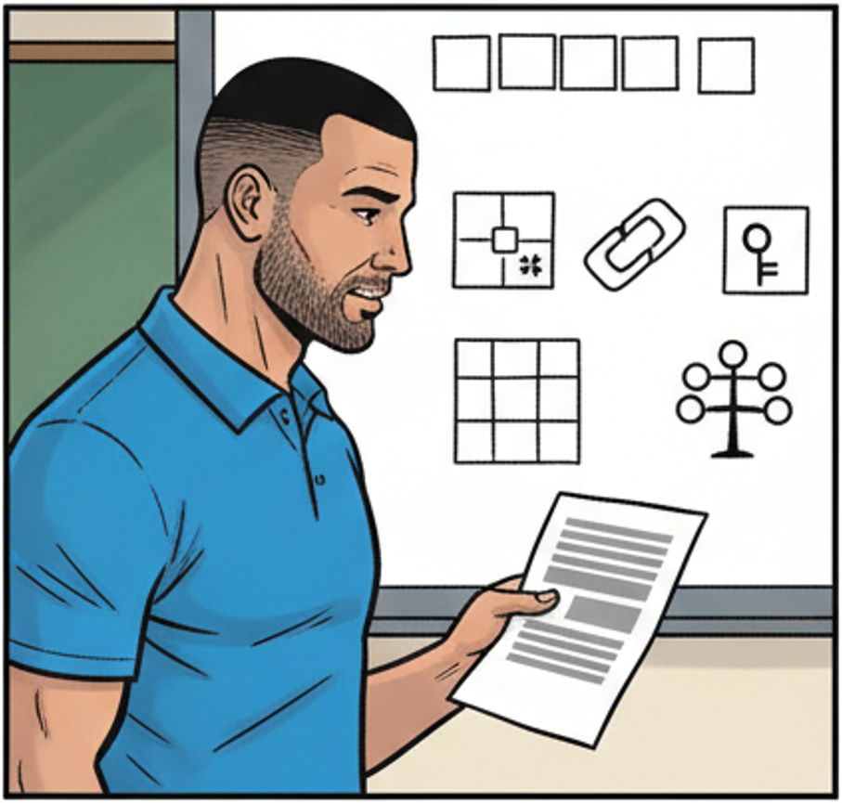
Guten Morgen! Nach den Grundlagen des Programmierens schauen wir uns nun wichtige Datenstrukturen an.
Wir sprechen über einfache Listen, doppelt verkettete Listen, Hashes und Binärbäume.
Äh … was genau soll das alles sein?
Vielleicht war mein Einstieg nicht ideal - die Begriffe scheinen gerade noch sehr weit weg von ihrer Vorstellung …
Das überfordert mich ja schon beim bloßen Hören!
ERSTELLT MIT musely.ai

